Slide 1
d5000 rtdbms down_load 源码阅读
冉攀峰

Slide 2
down_load 简介
down_load 是d5000 rtdbms中executable
其功能：从关系库中下装实时库表文件到内存中，并为表中的某些域上建立索引以加快存取，为的表的并发存取建立锁机制以维护表中数据的一致性。
其命令选项：
down_load [-res] [-ctx 态号 ] [应用名 [表号]]
[-case case_id ]

Slide 3
context-app-table 三级管理
实时库表文件下装，打开，读/写等表操作都需要存取全局和当前的context，app，table的管理控制数据结构。
实时库API 需要传入context，app，table等参数。
COdbSystem 管理 context和app
COdbTable 管理table
COdbField 管理table中的field
而类CTableOp中包含以上所列的三个类成员变量

Slide 4
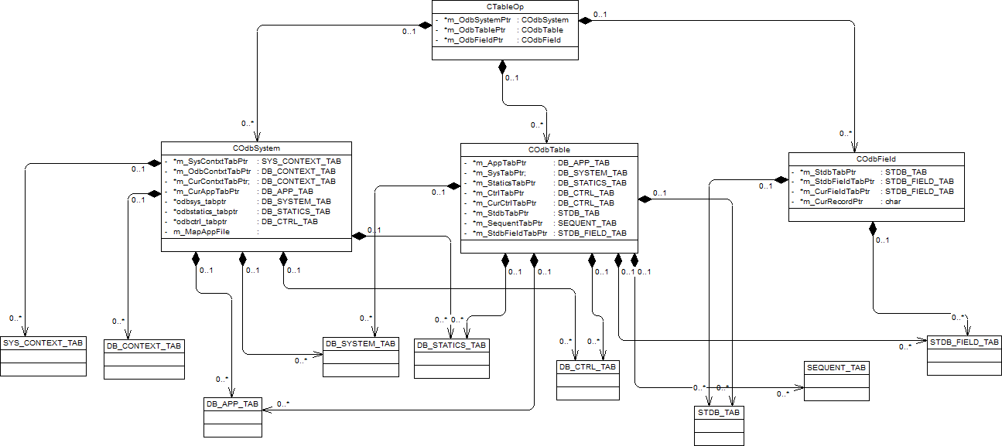

Slide 5
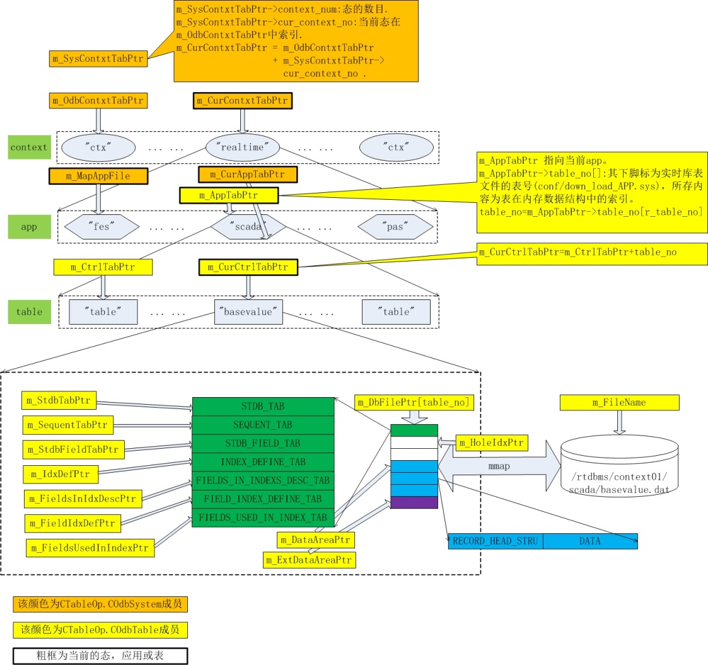

Slide 6
COdbSystem
LoadSystem() :读全部态
所有态的数据保存在 “${D5000_HOME/}data/rtdbms/system.data ” (m_SysFile) 下, 由LoadSystem()函数读取, 映射到内存,并使指针
m_SysContxtTabPtr和m_OdbContxtTabPtr分别指向文件中的结构
SYS_CONTEXT_TAB和 DB_CONTEXT_TAB.
MoveTo() :切换态
用于设置当前态指针m_CurContxtTabPtr, m_CurContxtTabPtr->file_app[appno] 为文件名, 相应文件中保存当前态之下全部应用的元数据(DB_APP_TAB).
ShiftTo(): 切换应用
用于设置当前态的当前应用指针m_CurAppTabPtr, 其指向DB_APP_TAB, m_MapAppFile 中保存当前态的全部应用的元数据,appname=> DB_APP_TAB*.

Slide 7
system.dat 文件格式
$D5000_HOME/data/rtdbms/system.dat
<system.dat> ← COdbSystem::
----------------------------------------------------------------------------------
|-- SYS_CONTEXT_TAB ----------------| ← m_SysContxtTabPtr
|--DB_CONTEXT_TAB s-----------------| ← m_OdbContxtTabPtr
------------------------------------------------------------------------------------

Slide 8
scada.dat 文件格式
$D5000_HOME/rtdbms/context01/scada.dat
<scada.dat> ← COdbSystem::
-----------------------------------------------------------------------------
|-- DB_APP_TAB----------------------------|←m_CurAppTabPtr
|-- DB_SYSTEM_TAB----------------------|←odbsys_tabptr
|-- DB_STATICS_TAB----------------------|←odbstatics_tabptr
|-- DB_CTRL_TAB s------------------------|←odbctrl_tabptr
-------------------------------------------------------------------------------

Slide 9
COdbTable
m_AppTabPtr 指向当前应用, 所以和 COdbSystem::m_CurAppTabPtr 均指向COdbSystem::m_MapAppFile[“appname”] 所指内存区域. 该内存区域中存有: DB_APP_TAB, DB_SYSTEM_TAB, DB_STATICS_TAB, DB_CTRL_TAB.
m_CtrlTabPtr 指向当前应用的全部表的控制结构.
m_CurCtrlTabPtr 指向当前表,m_AppTabPtr->table_no[] 以表号为下标,所存内容为该表的控制结构在m_CtrlTabPtr指针中偏移. 以 realtime,scada,basevalue为例,basevalue的表号为400,所有:
m_CurCtrlTabPtr=m_CtrlTabPtr+m_AppTabPtr->table_no[400]
m_DbFilePtr[] 保存当前应用的全部表的内存映射的地址.
m_StdbFieldTabPtr 指向全部域的控制结构.
m_DataAreaPtr 指向首条记录.
MoveTo() 切换表.

Slide 10
实时库表文件格式
i.e. $D5000_HOME/data/rtdbms/context01/scada/basevalue.dat
<xxx.dat> ←COdbTable::
-----------------------------------------------------------------------------------
|--STDB_TAB--------------------------------| ← m_StdbTabPtr
|--SEQUENT_TAB--------------------------| ← m_SequentTabPtr
|--STDB_FIELD_TAB s--------------------| ← m_StdbFieldTabPtr
|--INDEX_DEFINE_TAB s----------------| ← m_IdxDefPtr
|--FIELDS_IN_INDEXS_DESC_TAB s-| ← m_FieldsInIdxDescPtr
|--FIELD_INDEX_DEFINE_TAB s------| ← m_FieldIdxDefPtr
|--FIELDS_USED_IN_INDEX_TAB s---| ← m_FieldsUsedInIndexPtr
|--hole s (4B s)--------------------------------| ← m_HoleIdxPtr
|--record s-------------------------------------| ←m_DataAreaPtr
|--.....-------------------------------------------| ← m_ExtDataAreaPtr
------------------------------------------------------------------------------------

Slide 11
COdbField
COdbField 用于管理表的域,COdbTable 中提供了以记录为单位的操作,而COdbField提供了以域为单位的存取操作.
m_StdbTabPtr 指向当前表控制结构
m_StdbFieldTabPtr 指向域控制结构首部
m_CurFieldTabPtr 指向当前的域
COdbTable:: m_DataAreaPtr 指向首条记录, 记录由记录头部(RECORD_HEAD_STRU)和记录数据部分组成, m_CurRecordPtr 指向当前记录数据部分
对域的存取中,关键的操作是 定位域,其方式是:
m_CurFieldTabPtr=m_StdbFieldTabPtr+m_StdTabPtr->field_no[r_field_no]
field_value_ptr= m_CurRecordPtr+ m_CurFieldTabPtr->offset
MoveTo() 切换域

Slide 12
下装

Slide 13
下装
下装步骤(down_load_main.cpp:main()) :
参数检测和处理: 最终将需要下装的全部表的表号保存在数组中
迭代处理表号数组,一一下装: 下装过程主要执行了三个函数:
CTableOp::Open(),
download_service_interface::download_with_index(),
COdbTable::CreateTable() .
(注意: :: CreateTable ()->CTableOp:: CreateTable ->COdbTable::CreateTable)
下装完成,打印下装信息: 报告下装成功,下装失败,未下装等的信息.

Slide 14
下装
CTableOp::Open():
通过内存映射机制读取态,应用的控制文件, 设置当前态,当前应用,当前表.
download_service_interface::download_with_index():
down_load 和data_serv之间进行IPC(socket通信), 由down_load 提交某 个表的下装请求, data_serv以该表的元信息作为响应.
COdbTable::CreateTable():
读取表文件,设置表控制结构,域控制结构,建立索引
整个下装过程其实就是在设置 context-app-table三级管理结构.

Slide 15
多进程并发存取实时库

Slide 16
多进程并发存取实时库

Slide 17
锁机制
LOCK_STRU (odb_lib_5000_new/inc/odb_prv_struct.h)
struct LOCK_STRU{
DB_OBJECT_T lock_object; /*锁的粒度*/
DB_LOCK_T lock_type; /*锁类型*/
int lock_num;
int lock_pid;
int sem_key;
int sem_no;
int back_no;
int reserved[2];
}
DB_LOCK_T , DB_OBJECT_T(odb_lib_5000_new/inc/odb_define.h)
enum DB_LOCK_T
{
DB_LOCK_NONE = 0,
DB_LOCK_READ = 1,
DB_LOCK_WRITE = 2
};
enum DB_OBJECT_T
{
OBJECT_NONE = 0,
OBJECT_SYSTEM = 1, /* SYS_CONTEXT_TAB has a LOCK_STRU member*/
OBJECT_APP = 2, /* DB_APP_TAB has a LOCK_STRU member */
OBJECT_TABLE = 3 /* DB_STDB has a LOCK_STRU member*/
};

Slide 18
锁机制
d5000 实时库的锁的粒度为 系统,应用和表.
d5000 的多道程序并发存取实时库,并没有使用共享内存的机制.
d5000 锁的实现采用了System V semphore 机制. 主要源文件有:
odb_common.cpp(odb_lib_5000_new\src)
odb_common.h(odb_lib_5000_new\inc)
使用semget,semctl,semop等函数编写了若干类静态函数.
odb_lock.cpp (odb_lib_5000_new\src)
odb_lock.h(odb_lib_5000_new\inc)
使用odb_common.h中的函数编写了若干类静态函数.
odb_autolock.cpp(odb_lib_5000_new\src)
odb_autolock.h(odb_lib_5000_new\inc)
定义了CRWLock类----读写锁, 该类通过odb_lock.h中定义的函数实现.
System V semaphore 提供了信号量集合,可以原子性的申请和释放一组资源. 多个用户程序通过给semget函数传递相同的Key,创建新的信号量集合,或获得其他进程以创建的信号量集合. semget 返回系统用于唯一标识信号量的Identifier作为之后semctl,semop的参数.
CRWLock类总共有3成员函数, CRWLock 调用odb_lock.h 的lock函数申请锁,~CRWLock 调用unlock释放锁, ChangeLockType 释放当前类型的锁,申请参数列表中指定类型的锁.

Slide 19
锁机制-锁的标识
COdbTable::CreateTable 函数 (rtdbms\odb_lib_5000_new\src\ odb_table.cpp) 为每个表文件设定一个LOCK_STRU对象,该l对象对应系统中的一个信号量,该信号量通过 所在
信号量集Key (LOCK_STRU .sem_key) 和在该
信号量集中的编号(LOCK_STRU .sem_no) 唯一标识.
每个信号量集有MAX_SEM_NUM(=25)个信号量.
int app_family = app_no / RTDB_APP_MOD;
int sem_id = RTDB_TABLE_SEM_KEY - 1;
sem_id += app_family;
sem_id = (sem_id * 1000 + app_no % RTDB_APP_MOD) * 0x10;
m_StdbTabPtr->lock.sem_key = sem_id + table_no
/ MAX_SEM_NUM;
m_StdbTabPtr->lock.sem_no = table_no % MAX_SEM_NUM;
m_StdbTabPtr->lock.back_no = table_no;

Slide 20
锁机制-锁的创建
锁的创建: 通过调用函数semget 传入参数m_StdbTabPtr->lock.sem_key 创建 新的含MAX_SEM_NUM(=25)个信号量的信号量集合或获得已存在的信号量集合.
调用堆栈:
semget(...)
CCommon::InitSem(...)
ODB::COdbLock:: CtlLock(...)
ODB::COdbLock::Lock(...)
CRWLock::CRWLock(...)
锁的初始化:调用semctl函数将每个信号量初始化1.,调用栈为:
semctl(...)
CCommon::InitSem(...)
ODB::COdbLock:: CtlLock(...)
ODB::COdbLock::Lock(...)
CRWLock::CRWLock(...)

Slide 21
锁机制-锁的申请
锁的申请:调用semop函数,调用栈为:
CCommon::p(...)
ODB::COdbLock:: CtlLock(...)
ODB::COdbLock::Lock(...)
CRWLock::CRWLock(...)

Slide 22
system-level lock
出现在函数int COdbSystem::MoveTo(const short context_no, bool read_only) 中,该函数用于切换应用. 需要修改当前应用指针.
参阅odb_system.cpp (odb_lib_5000_new\src\odb_sytem.cpp).

Slide 23
app-level lock
出现在COdbTable的成员函数中:
CreateTable(...)函数.
COdbLock::Lock(m_AppTabPtr->lock, DB_LOCK_WRITE);
m_CurCtrlTabPtr->db_size = stab_total_size; //表总长,也即文件大小
m_CurCtrlTabPtr->db_status = TABLE_NORMAL; //表状态
COdbLock::UnLock(m_AppTabPtr->lock, DB_LOCK_WRITE);
DeleteTable(...) 函数
COdbLock::Lock(cur_app_ptr->lock, DB_LOCK_WRITE) ;
cur_ctrl_ptr->db_status = TABLE_DELETED;
time(&cur_ctrl_ptr->last_close_time);
cur_app_ptr->table_num--;
sys_tab_ptr->db_sum--;
sys_tab_ptr->stdb_num--;
sys_tab_ptr->data_db_num--;
COdbLock::UnLock(cur_app_ptr->lock, DB_LOCK_WRITE);
还有AddOneTable(...)等函数.
参阅odb_table.cpp (odb_lib_5000_new\src\odb_table.cpp).

Slide 24
table-level lock
出现再COdbTable 的成员函数
GetAllRecords(...)
modify_record(...)
WriteRecordByKey(...)
ModifyRecordByKey(...)
ReadRecordByKey(...)
DeleteRecordByKey(...)
etc. 参阅odb_table.cpp (odb_lib_5000_new\src\odb_table.cpp)
出现在CTableOp中的函数是借助COdbTable的成员函数实现的.
加锁的范围和函数的语意保持一致,比如TableOp::TableGet(...) 读全表,那么在读去全表的过程中始终持有锁,不允许其他写进程写表. CTableOp::TableModifyByKey(...) 修改一条记录, 那么锁得范围设置保证了修改记录时,别的表无法修改和读取.CTableOp::TableWrite(...) 写入多条记录,每条记录都会伴随着加锁,释放锁.因此,除了对表的存取是以记录为基本单位(除TableGet(...)之外),但锁的范围是全表.

